Slide 1
基于SURF的弹底窝痕特征快速匹配算法研究
许高宠 | 南京林业大学

Slide 2
前言
Preface
Notes:
你的实验解答了此问题

Slide 3
论文研究的目的及意义
在涉枪案件侦破的过程中，枪弹痕迹是很重要的物证之一，是侦破此类案件的关键所在。当子弹被激发时，枪支的部分特征就会以微小的划痕，凹陷，撞击等形式传递到子弹上。因此同一枪支激发的子弹往往具有相似的特征，但是这种特征随机性强且识别难度高。传统的检验方法主要是依靠人工，这种方法花费的时间长而且主观性强。在过去的许多年里，已经结合数码相机，数字计算机，光学显微镜，图像分析处理等技术发展出了一系列枪弹痕迹的识别系统，但还有很多地方需要改进。

Slide 4
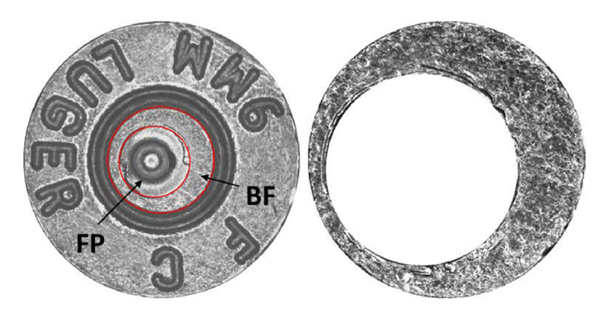
背景介绍
枪支在激发的时候，枪支尾部的击针撞击子弹，印压弹壳底面产生凹陷。这就是弹底痕迹的形成过程。不同种类的枪支，枪机弹底窝平面结构特点各不相同，因此弹壳底面可以表现出枪支不同的结构特点和痕迹，这一痕迹可以用于区分枪支种类，是枪支识别与比配的基础。
如图显示的是弹底痕迹，其中BF表示Breech Face弹底窝痕，即本文主要匹配对象。

Slide 5
主要的研究内容
SURF算法
特征点提取
特征描述
特征匹配
RANSAC算法
Notes:
按 3 到 5 个要点汇总你的研究。

Slide 6
匹配过程
步骤 1
特征点检测
步骤 2
特征描述
步骤 3
特征初匹配
步骤 4
匹配对提纯
Notes:
列出完成实验所采取的所有步骤。
请记住为步骤编号。

Slide 7
SURF算法原理
SURF algorithm
Notes:
在实验开始前建立假设。应基于研究做出最佳的据证推测。

Slide 8
SURF算法简介
加速稳健性特征（Speed-Up Robust Feature，SURF）算法是一种鲁棒性较好的算法。SURF算法包括特征点检测、特征描述、特征匹配三大部分。
特征点检测方面主要包括三个步骤，建立积分图像，使用箱式滤波器来建立尺度空间，继而在尺度空间上进行特征点的定位。
特征描述的过程与SIFT类似，是先划定一个范围来确定特征点的主方向，再生成一个特征矢量，对特征点进行描述。
生成特征描述子后，先使用Hessian矩阵来进行初始判断，去掉一些无必要的计算，再利用欧式距离进行特征匹配。

Slide 9
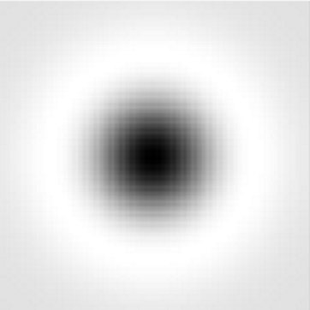
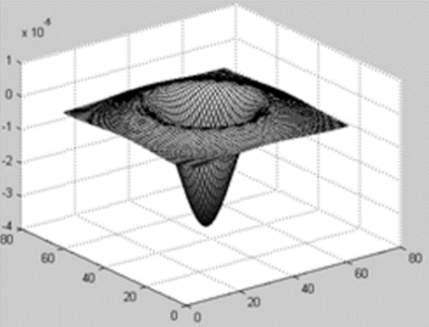
特征点检测
高斯拉普拉斯（Laplace of Gaussian, LOG）算子
LOG规范化算法子在二维图像上显示是一个圆对称函数，三维图像上是一个类似圆椎体的形状。可以用这个算子检测不同尺寸条件下的斑点。
图像与高斯拉普拉斯函数的卷积实际就是在求取图像与高斯拉普拉斯函数的相似性。所以LOG算子可以用来检测斑点。

Slide 10
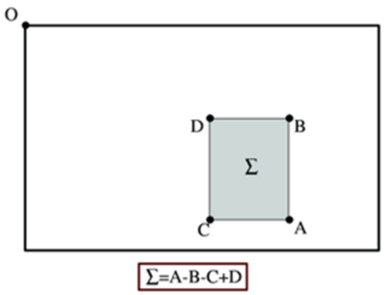
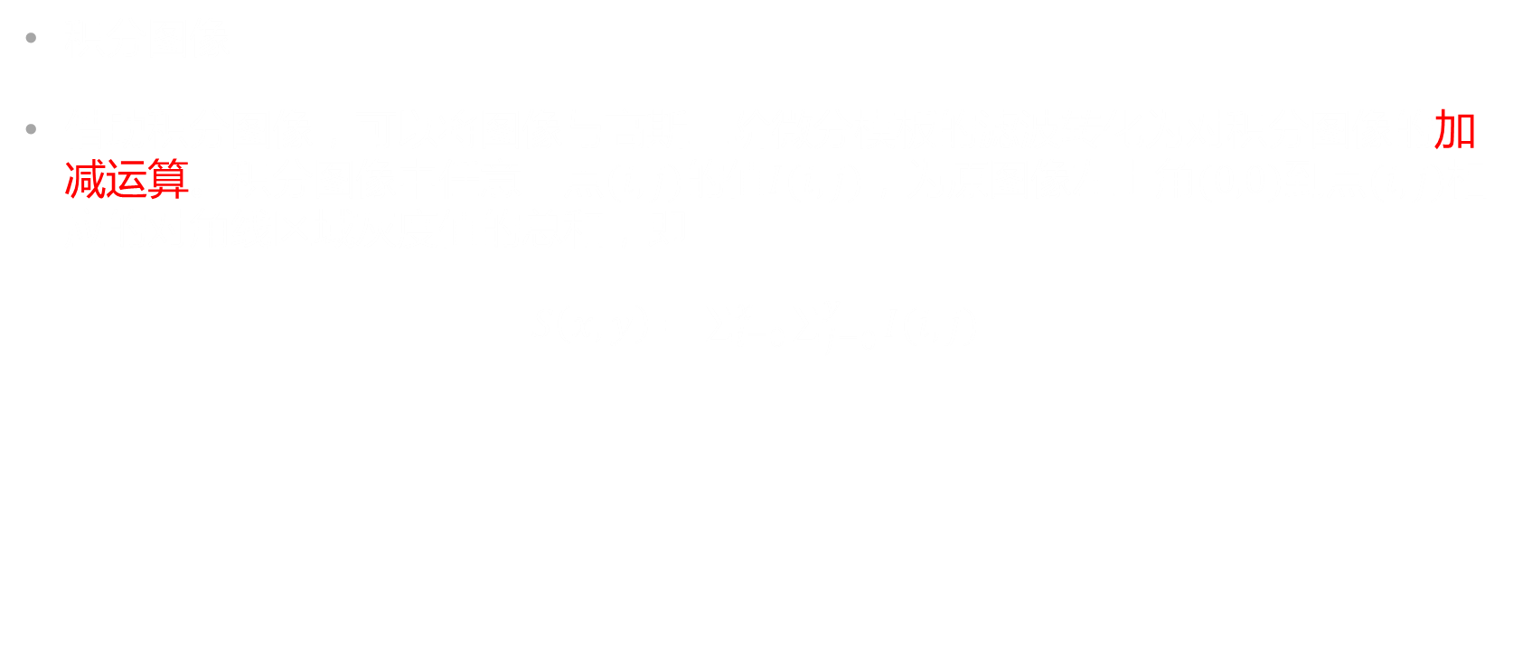
特征点检测
积分图像
借助积分图像，可以将图像与高斯二阶微分模板的滤波转化为对积分图像的加减运算。积分图像中任意一点$(i,j)$的值$I(i,j)$，为原图像左上角$(0,0)$到点$(i,j)$相应的对角线区域灰度值的总和，即
$S\left(x,y\right)=\sum_{i=0}^{x}{\sum_{j=0}^{y}{I(i,j)}}$

Slide 11
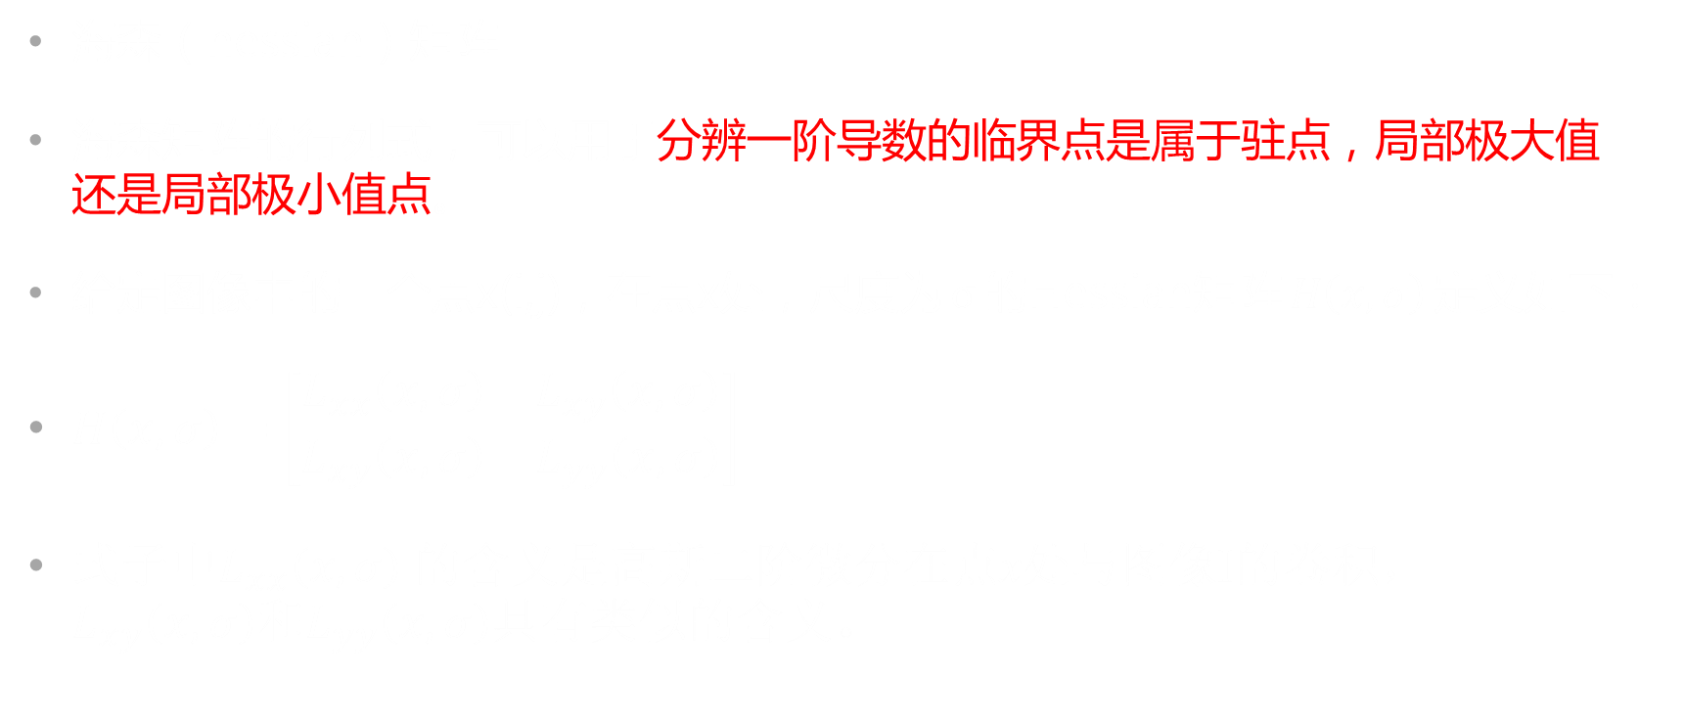
特征点检测
海森（hessian）矩阵
海森矩阵的行列式，可以用于分辨一阶导数的临界点是属于驻点，局部极大值还是局部极小值点。
给定图像中的一个点x(i,j)，在点x处，尺度为$σ$的Hessian矩阵$H\left(x,σ\right)$定义如下：
$H\left(x,σ\right)=\left[\begin{matrix}L_{xx}\left(x,σ\right) & L_{xy}\left(x,σ\right) \\ L_{xy}\left(x,σ\right) & L_{yy}\left(x,σ\right)\end{matrix}\right]$
式子中$L_{xx}\left(x,σ\right)$ 的含义是高斯二阶微分在点x处与图像I的卷积，$L_{xy}\left(x,σ\right)$和$L_{yy}\left(x,σ\right)$具有类似的含义。

Slide 12
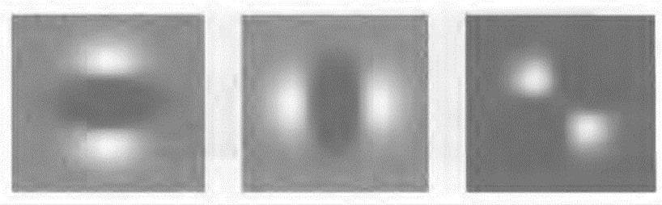
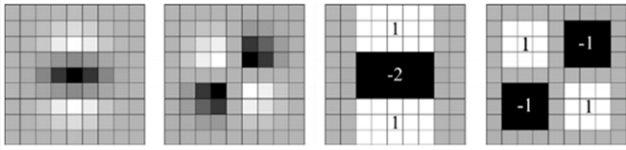
特征点检测
箱式（盒子）滤波
上图中显示的是之前提到的3个高斯二阶微分模板，在SURF算法中，可以将模板与图像的卷积转换为盒子滤波的方法，对高斯二阶微分模板简化。

Slide 13
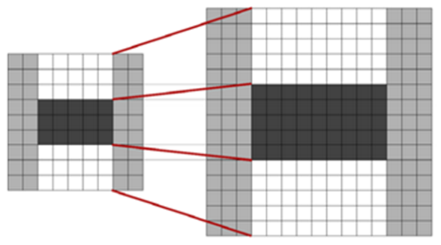
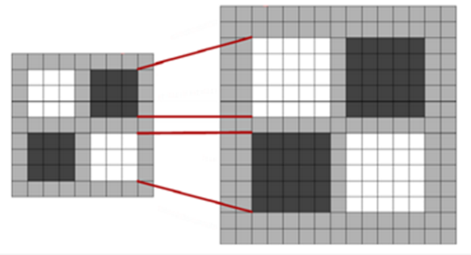
特征点检测
尺度空间
SURF将尺度空间划分为若干组（Octaves）。一个组代表了逐步放大的滤波模板对同一输入图像进行滤波的一系列响应图。

Slide 14
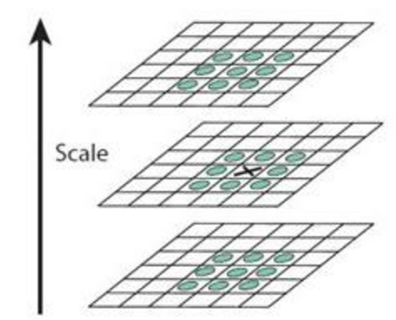
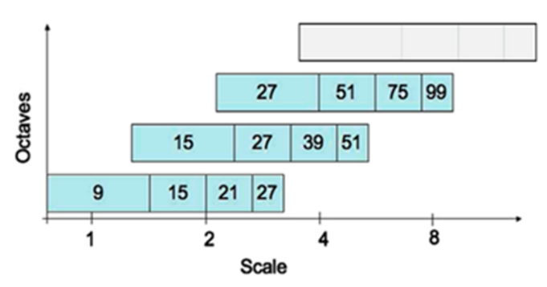
特征点检测
SURF组数与尺度的关系
特征点与自身尺度层中其余26个点比较后，特征值最大则认为是区域特征点

Slide 15
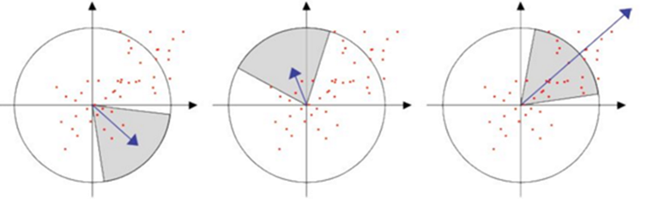
特征点描述
主方向分配
SURF是以特征点为中心，以6s（s为特征点的尺度）为半径的圆形区域，对图像进行Haar小波响应运算。这样做实际就是对图像进行梯度运算。
设计一个π/3的旋转窗口，对滑动窗口内Haar小波响应值累加，最大的haar相应累加值所对应的方向为主方向。

Slide 16
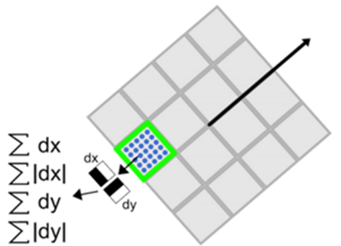
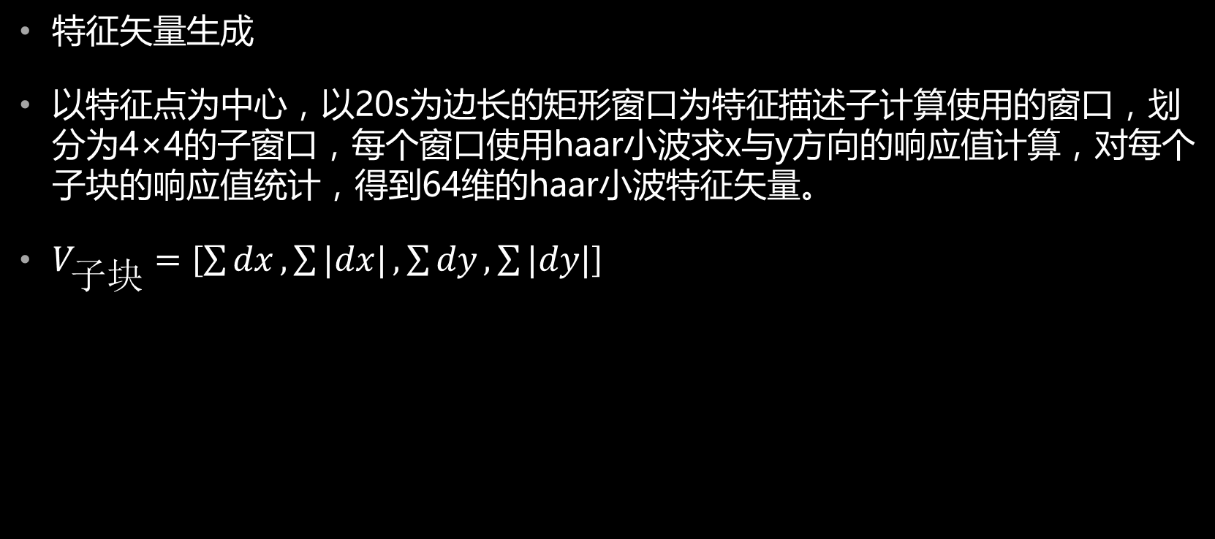
特征点描述
特征矢量生成
以特征点为中心，以20s为边长的矩形窗口为特征描述子计算使用的窗口，划分为4×4的子窗口，每个窗口使用haar小波求x与y方向的响应值计算，对每个子块的响应值统计，得到64维的haar小波特征矢量。
$V_{子块}=\left[\sum{dx},\sum{|dx|},\sum{dy},\sum{|dy|}\right]$

Slide 17
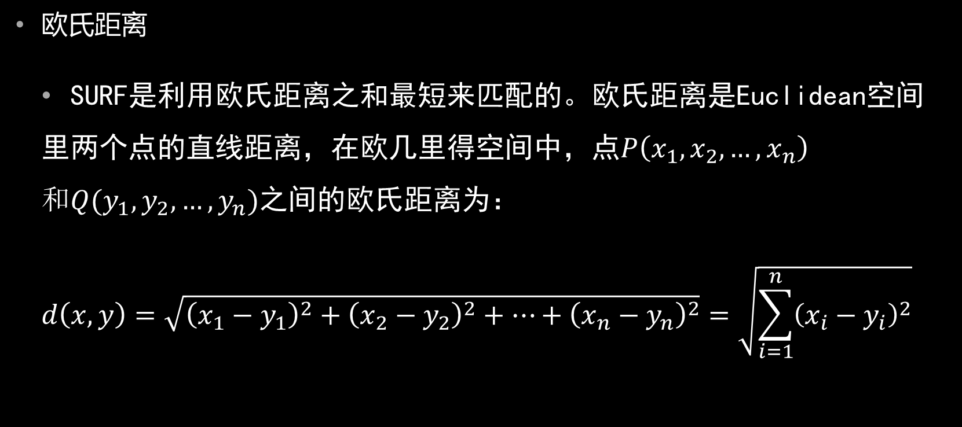
特征点匹配
欧氏距离
SURF是利用欧氏距离之和最短来匹配的。欧氏距离是Euclidean空间里两个点的直线距离，在欧几里得空间中，点$P\left(x_{1},x_{2},…,x_{n}\right)和Q(y_{1},y_{2},…,y_{n})$之间的欧氏距离为：
$$d\left(x,y\right)=\sqrt{{\left(x_{1}−y_{1}\right)}^{2}+{\left(x_{2}−y_{2}\right)}^{2}+{⋯+\left(x_{n}−y_{n}\right)}^{2}}=\sqrt{\sum_{i=1}^{n}{{\left(x_{i}−y_{i}\right)}^{2}}}$$

Slide 18
RANSAC算法原理
RANSAC algorithm

Slide 19
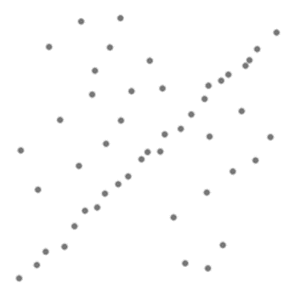
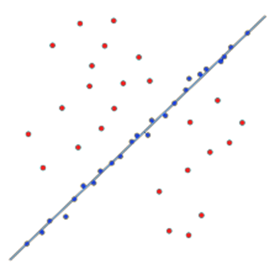
RANSAC算法
RANSAC基本假设
“内点”数据可以通过几组模型的参数来叙述其分布，而“外点”数据（例如噪声）则是不适合模型化的数据；
给定一组（通常很小）的内群，存在一个程序，这个程序可以估算最佳解释或最适用于这一数据模型的参数。

Slide 20
拓扑图特征匹配
Topography Feature matching

Slide 21
匹配实例7-8
特征提取

Slide 22
匹配实例7-8
特征初匹配

Slide 23
匹配实例7-8
RANSAC提纯后效果图

Slide 24
影响匹配效果的参数变量研究
拓扑图像大小
尺度与组数
局部特征不变性
Hessian矩阵阈值

Slide 25
拓扑图大小对检测到的SURF特征的影响
在SURF默认检测环境下，分别对图像缩放成500×500，750×750，1000×1000大小，对第3组已知匹配对（图5与图6）和第6组已知匹配对（图11和图12）进行实验。
图像大小 | 图5特征点数 | 图6特征点数 | 粗匹配对数 | 提纯后对数 | 内点占比
[500,500] | 938 | 912 | 51 | 35 | 68.6%
[750,750] | 1829 | 1765 | 61 | 39 | 63.9%
[1000,1000] | 2886 | 2794 | 87 | 45 | 51.7%

Slide 26
尺度对SURF特征点检测的影响
对第9组已知匹配对（图17与图18）进行实验，改变尺度的大小，查看匹配对数
尺度 | 图17特征点数 | 图18特征点数 | 粗略匹配对数 | 提纯匹配对数
4 | 4478 | 4091 | 122 | 59
6 | 5988 | 5449 | 149 | 80
8 | 6853 | 6279 | 163 | 83
10 | 7416 | 6764 | 177 | 99
12 | 7753 | 7025 | 192 | 109

Slide 27
Hessian矩阵阈值
在前面实验中，光看匹配点的对数都发现图像的缩放与尺度的增大都可以增加匹配的效果，但是如果观察效果图后就会发现有很多图像的匹配对在图像的空值区域，或者可以说是无效的点，这是因为那些很弱的SURF点，或者是图像的边缘点被误匹配上了。因此需要一个阈值将这些无效的点去除。
在尺度为8，组数为4的条件下，改变Hessian矩阵的阈值，对第5组数据（图9与图10）观察对所得匹配效果的影响。

Slide 28
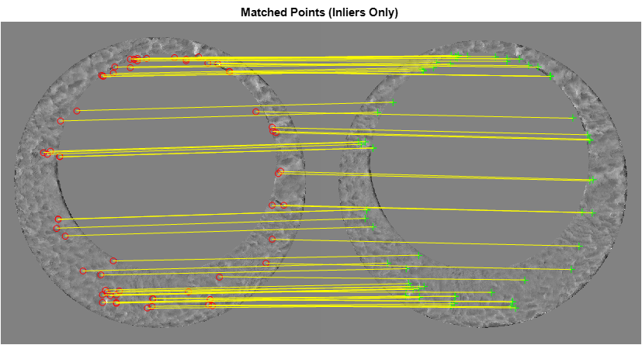
Hessian矩阵阈值1000 64对匹配点

Slide 29
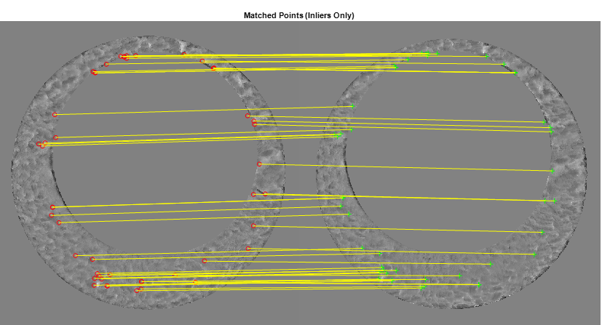
Hessian矩阵阈值3000 50对匹配点

Slide 30
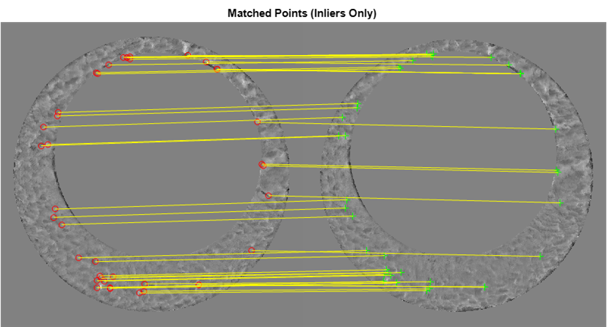
Hessian矩阵阈值6500 41对匹配点

Slide 31
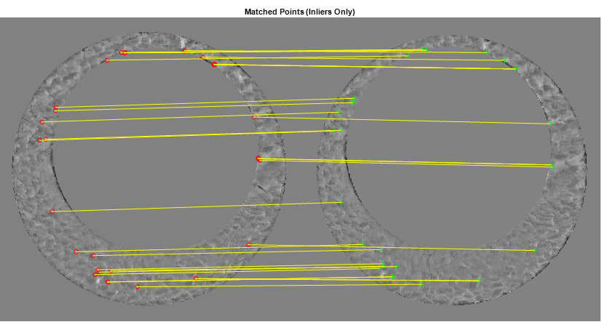
Hessian矩阵阈值8000 31对匹配点

Slide 32
局部特征不变性
局部特征具有特征不变性，所以如果对某一图像做一线性变换，其局部特征是不变的，两幅图像相似的特征还是能被匹配上。
为了验证这一不变性，对第7组已知匹配对（图13和图14）的其中一张图像旋转一个角度，再进行匹配，观察匹配效果图。

Slide 33
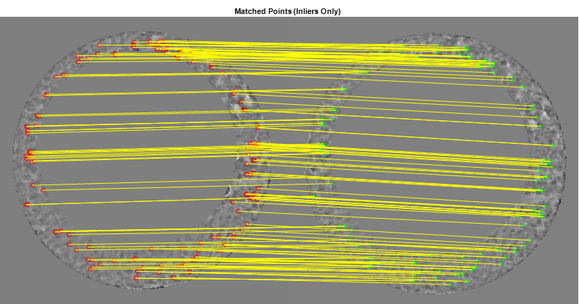
原始匹配图

Slide 34
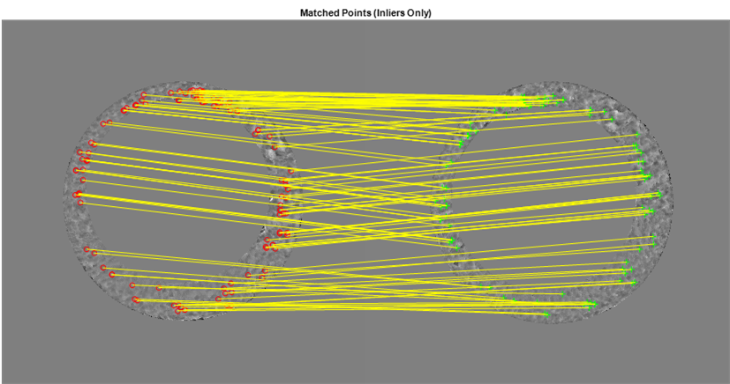
旋转30°后的匹配图

Slide 35
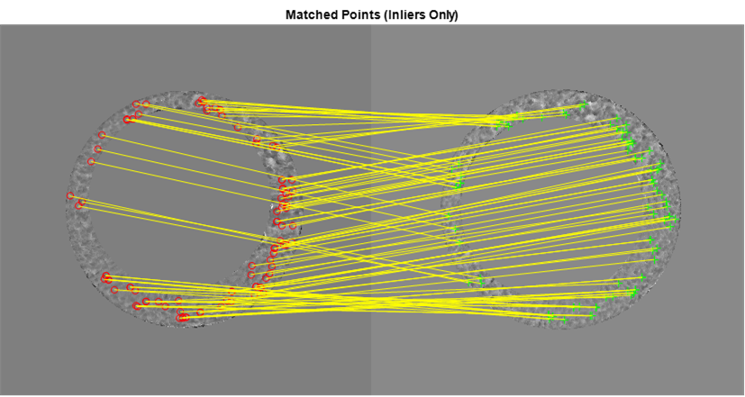
旋转50°后的匹配图

Slide 36
匹配效果研究结论
那么图像在匹配效果最佳时的参数为
尺度σ=8
组数octave=4
Hessian矩阵阈值为6500
RANSAC实验次数为5000次

Slide 37
匹配效果展示
尺度8条件下匹配点数统计excel表格
最终已知匹配效果图

Slide 38
总结
Conclusion

Slide 39
总结
论文以弹底窝痕类枪弹痕迹检测目前存在的主要问题为着眼点，详细研究了SURF算法特征检测，特征描述，特征匹配和RANSAC算法提纯的原理。最后，针对弹底窝痕随机性很强且具有局部不变性的特点，论文结合这两种算法建立了基于局部不变特征的弹底窝痕图像匹配方法，并用实验验证了这种方法的稳定性和可匹配性。

